Slide 1
ΕΠΙΧΕΙΡΗΜΑΤΙΚΟΤΗΤΑ
ΚΟΙΝΩΝΙΑ, ΨΗΦΙΑΚΟ ΠΕΡΙΒΑΛΛΟΝ, ΔΙΟΙΚΗΣΗ, ΤΟΥΡΙΣΜΟΣ

Slide 2
Μέρος 1^{ο} – Κεφάλαιο 4^{ο}
Ομαδική Επιχειρηματικότητα

Slide 3
Μαθησιακά Αποτελέσματα
Ορισμός και βασικά χαρακτηριστικά ομαδικής επιχειρηματικότητας
Χαρακτηριστικά προσωπικότητας και δεξιότητες ομαδικού επιχειρηματία
Σημασία ετερογένειας και διαχείρισης διαφορετικότητας
Ρόλος ψηφιακού περιβάλλοντος και τεχνολογικών εργαλείων
Σύγχρονα χρηματοδοτικά μοντέλα
Πλεονεκτήματα και μειονεκτήματα
Εφαρμογή θεωρητικών μοντέλων (SOAR)
Στρατηγικές για αποτελεσματική λειτουργία ομάδων

Slide 4
Εισαγωγή
Η ομαδική επιχειρηματικότητα αντανακλά τις ανάγκες συνεργασίας και πολυμορφίας
Η συλλογικότητα και η διαφορετικότητα οδηγούν σε βιώσιμη ανάπτυξη
Σύνδεση με τεχνολογικές εξελίξεις και χρηματοδοτικά εργαλεία

Slide 5
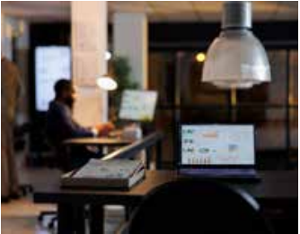
Ορισμός
Αναπτύσσεται από δύο ή περισσότερα άτομα
Συμβολή με κεφάλαιο, δεξιότητες και εμπειρίες
Διαμοιρασμένη ηγεσία και συλλογική λήψη αποφάσεων
Συμπληρωματικές δεξιότητες και διαμοιρασμένος κίνδυνος

Slide 6
Πλαίσιο
Η ομαδική επιχειρηματικότητα αποτελεί συχνή μορφή επιχειρηματικής δράσης, η οποία συνεχώς αυξάνεται λόγω της πολυπλοκότητας των προκλήσεων που καλούνται να αντιμετωπίσουν οι σύγχρονες επιχειρήσεις (Davis, 2024).
Από τα στοιχεία που χαρακτηρίζουν την ομαδική επιχειρηματικότητα ξεχωρίζουν (Kumar, 2023):
Η κοινή ηγεσία: Κάθε μέλος έχει τις δικές του αρμοδιότητες και ελευθερία στη λήψη αποφάσεων, γεγονός που αποφορτίζει το ατομικό βάρος ευθύνης.
Οι συμπληρωματικές δεξιότητες: Η ποικιλία των δεξιοτήτων και εμπειριώνκαθιστά την ομάδα πιο ευέλικτη, ικανή να ανταποκρίνεται στις προκλήσεις του περιβάλλοντος.
Η διαμοιρασμένη ανάληψη κινδύνου: Οι επιχειρηματικοί κίνδυνοι κατανέμονται στα μέλη της ομάδας, μειώνοντας το ατομικό ρίσκο.
Η ενισχυμένη δημιουργικότητα και καινοτομία: Η ποικιλία ιδεών και η ελευθερία έκφρασης οδηγούν σε πλουραλισμό καινοτόμων προτάσεων.

Slide 7
Ομαδικός Επιχειρηματίας
Συναισθηματική νοημοσύνη και ενσυναίσθηση
Επικοινωνία και συνεργασία
Ευελιξία, προσαρμοστικότητα, ακεραιότητα
Δημιουργικότητα, κριτική σκέψη και αξιοπιστία

Slide 8
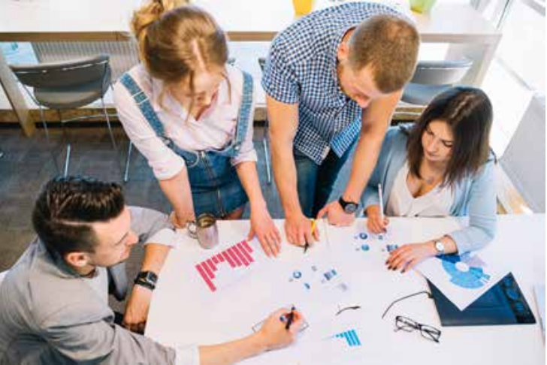
Ομαδικός Επιχειρηματίας
Ανάμεσα στα πιο σημαντικά χαρακτηριστικά που πρέπει να διαθέτει ένας ομαδικός επιχειρηματίας συγκαταλέγονται:
η συναισθηματική νοημοσύνη,
οι αναπτυγμένες επικοινωνιακές δεξιότητες,
η ευελιξία, η προσαρμοστικότητα,
η ακεραιότητα,
η διάθεση για συνεργασία και,
η δημιουργικότητα.

Slide 9
Ομαδικός Επιχειρηματίας
Ανάμεσα στα πιο σημαντικά χαρακτηριστικά που πρέπει να διαθέτει ένας ομαδικός επιχειρηματίας συγκαταλέγονται:
η συναισθηματική νοημοσύνη,
οι αναπτυγμένες επικοινωνιακές δεξιότητες,
η ευελιξία, η προσαρμοστικότητα,
η ακεραιότητα,
η διάθεση για συνεργασία και,
η δημιουργικότητα.

Slide 10

Ομαδικός Επιχειρηματίας
Επίσης, ομάδες που αποτελούνται από μέλη με υψηλή συναισθηματική νοημοσύνη και αναπτυγμένες κοινωνικές δεξιότητες επιτυγχάνουν υψηλότερα επίπεδα απόδοσης και καινοτομίας.
Ικανότητα ενεργητικής ακρόασης
Επίλυση συγκρούσεων

Slide 11
Ομαδικός Επιχειρηματίας
Ο ομαδικός επιχειρηματίας λειτουργεί συχνά ως «facilitator», γεφυρώνοντας διαφορές, ενθαρρύνοντας τη συμμετοχή όλων και μετατρέποντας τις διαφωνίες σε ευκαιρίες μάθησης και εξέλιξης.
Ωστόσο, η ετερογένεια των προσωπικοτήτων αλλά και των υποβάθρων των μελών της ομάδας είναι ιδιαιτέρως σημαντική για την επιτυχία του ομαδικού επιχειρηματικού έργου.

Slide 12

Ετερογένεια στις Ομάδες
Ποικιλομορφία επαγγελματικών και πολιτισμικών χαρακτηριστικών
Ενίσχυση καινοτομίας και δημιουργικότητας
Κίνδυνος συγκρούσεων χωρίς σωστή διαχείριση
Ανάγκη για σαφείς διαδικασίες και εμπιστοσύνη

Slide 13
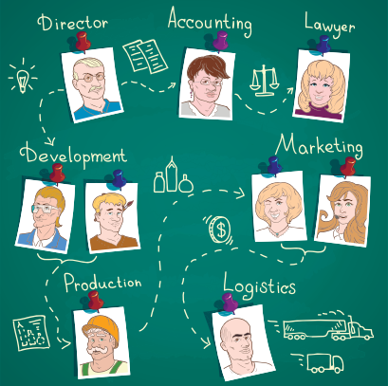
Ψηφιακό Περιβάλλον
Ρόλος ψηφιακών εργαλείων: cloud, τηλεδιασκέψεις, συνεργατικές πλατφόρμες
Ενίσχυση διεθνούς συνεργασίας
Προκλήσεις: ψηφιακή κόπωση, ανάγκη soft skills

Slide 14
Σύγχρονα Χρηματοδοτικά Μοντέλα
Bootstrapping – αυτοχρηματοδότηση
Friends, Family & Fools (FFF)
Business Angels
Venture Capital
Crowdfunding
Accelerators & Incubators
Κρατικά/Ευρωπαϊκά προγράμματα

Slide 15
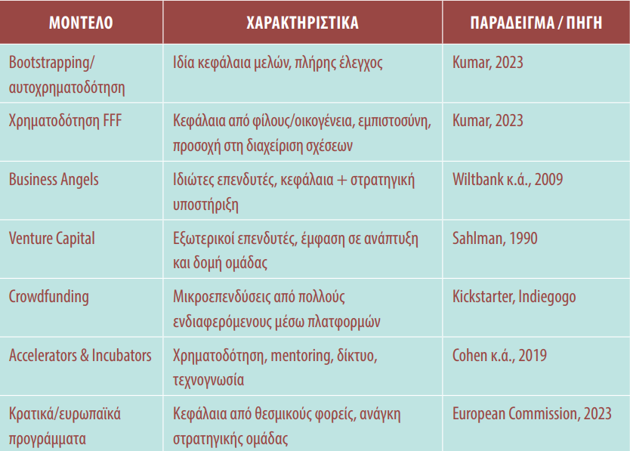
Σύγχρονα Χρηματοδοτικά Μοντέλα

Slide 16
Πλεονεκτήματα
Συμπληρωματικές δεξιότητες και συλλογική μάθηση
Μείωση ατομικού ρίσκου
Ενίσχυση δημιουργικότητας και καινοτομίας
Ταχύτερη ανάπτυξη και προσαρμοστικότητα
Καλύτερη διαχείριση κρίσεων

Slide 17
Μειονεκτήματα
Συγκρούσεις και εσωτερικές εντάσεις
Προσωπικά συμφέροντα και εγωισμός
Δυσκολία καταμερισμού ρόλων
Αυξημένο άγχος
Ποσοστά αποτυχίας

Slide 18
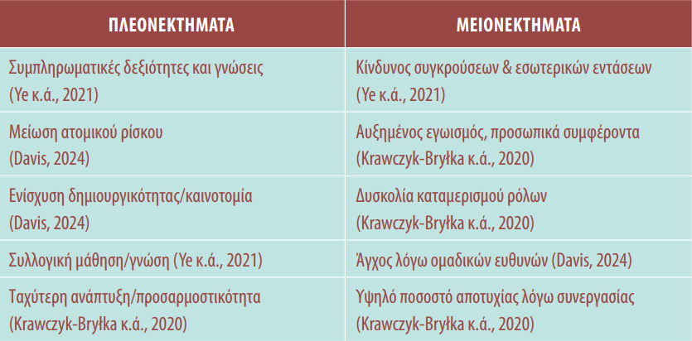
Πλεονεκτήματα & Μειονεκτήματα

Slide 19
Μοντέλο SOAR
Strengths – Δυνάμεις
Opportunities – Ευκαιρίες
Aspirations – Φιλοδοξίες
Results – Αποτελέσματα

Slide 20
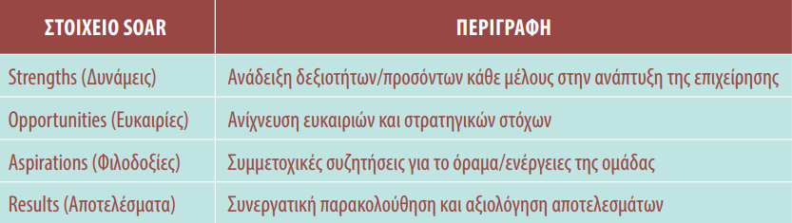
Μοντέλο SOAR
Θετικό πλαίσιο για βιώσιμη ανάπτυξη

Slide 21

Μελέτη Περίπτωσης: BlueGrowth
Ιδρύθηκε το 2014, δραστηριοποίηση στη γαλάζια οικονομία
Συμπληρωματικά υπόβαθρα και soft skills
Συλλογική λήψη αποφάσεων και χρήση accelerators
Χρήση ψηφιακών εργαλείων συνεργασίας
Επιτυχία: καινοτομία, διεθνείς διακρίσεις, βιωσιμότητα

Slide 22
Σύνοψη
Ομαδική επιχειρηματικότητα = κλειδί καινοτομίας & ανθεκτικότητας
Η ετερογένεια και η διαχείρισή της καθοριστικοί παράγοντες
Οι ψηφιακές τεχνολογίες διευρύνουν τις δυνατότητες συνεργασίας
Χρηματοδότηση και μοντέλα συνεργασίας ενισχύουν τη βιωσιμότητα

Slide 23



ΕΠΙΧΕΙΡΗΜΑΤΙΚΟΤΗΤΑ
ΚΟΙΝΩΝΙΑ, ΨΗΦΙΑΚΟ ΠΕΡΙΒΑΛΛΟΝ, ΔΙΟΙΚΗΣΗ, ΤΟΥΡΙΣΜΟΣ
ΙΟΥΛΙΑ ΠΟΥΛΑΚΗ, ΒΙΚΥ ΚΑΤΣΩΝΗ
Το παρόν αρχείο περιλαμβάνει υλικό από βιβλίο του συγγραφέα και επιτρέπεται να χρησιμοποιηθεί ολόκληρο ή μέρος του σε παρουσιάσεις στην τάξη για διδακτικό σκοπό.
ΑΠΑΓΟΡΕΥΕΤΑΙ η εν γένει αναπαραγωγή του με οποιονδήποτε άλλον τρόπο ή μορφή και για οποιονδήποτε άλλον σκοπό χωρίς γραπτή άδεια των Εκδόσεων ΔΙΣΙΓΜΑ (www.disigma.gr, e-mail: info@disigma.gr)
Άδεια χρήση Creative Commons. Αναφορά, Μη Εμπορική Χρήση, Μη παράγωγα έργα 4.0 [1] ή μεταγενέστερη, Διεθνής Έκδοση.
http://creativecommons.org/licenses/by-nc-nd/4.0/

